Slide 1
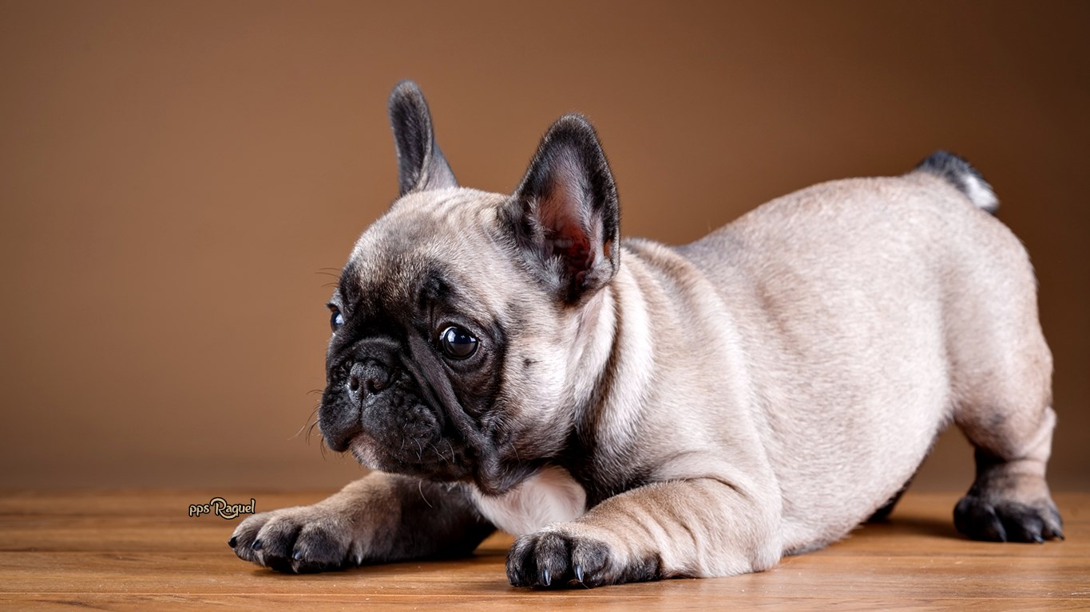




Slide 2
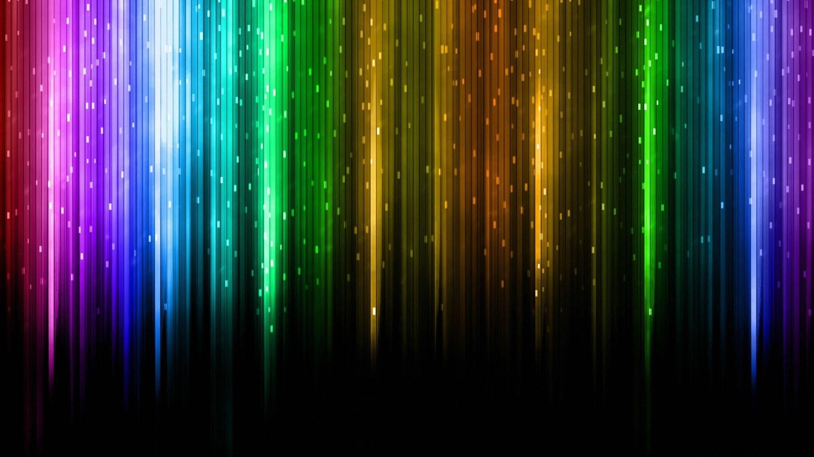

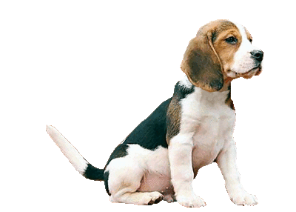
"Hasta que no hayas amado a un animal, una parte de tu alma permanecerá dormida
El amor por los animales eleva el nivel cultural del pueblo”
-

Slide 3
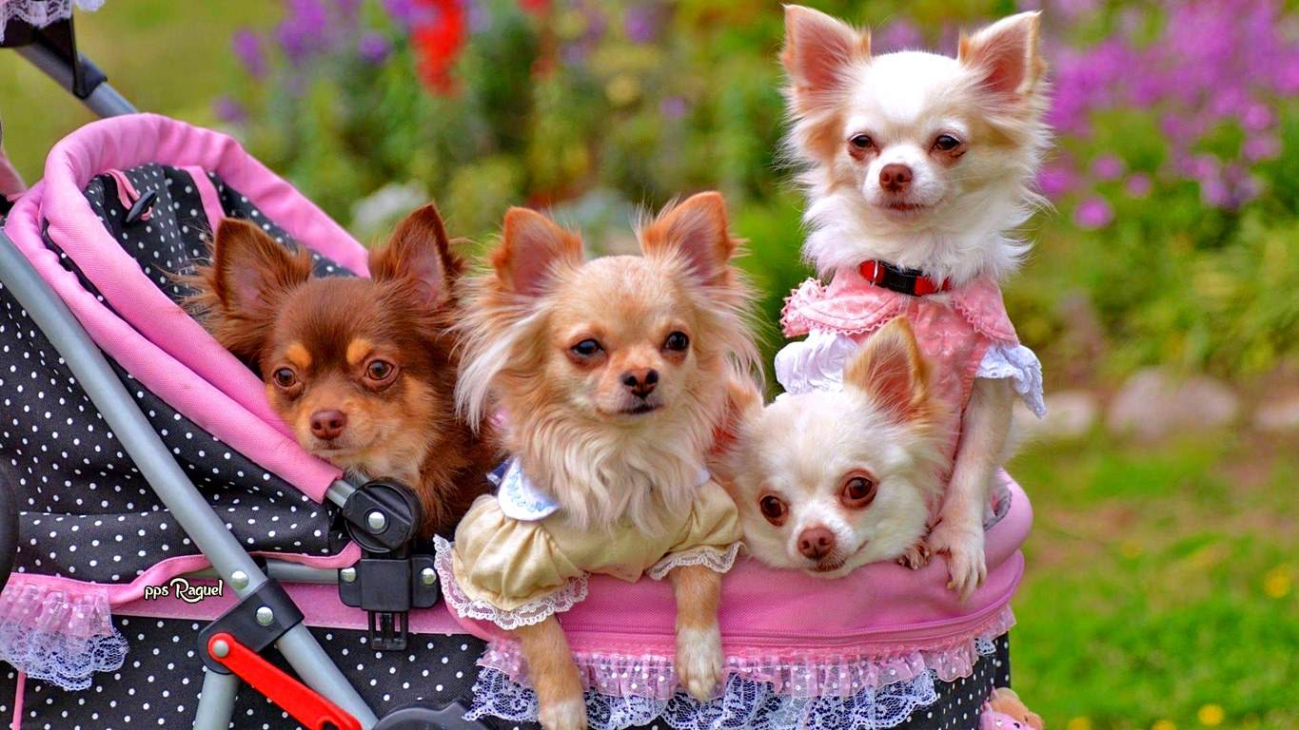

Slide 4
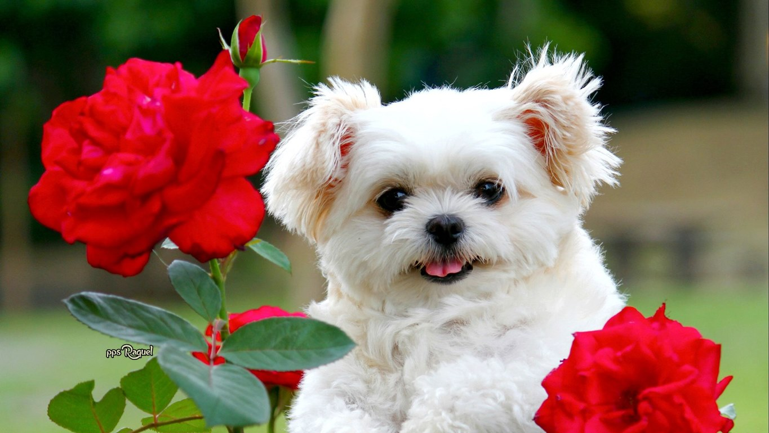

Slide 5
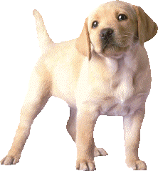
"Algunos ángeles no tienen alas, tienen cuatro patas. El perro, posee belleza sin vanidad, fuerza sin insolencia, valentía sin ferocidad, y todas las virtudes del hombre y ninguno de sus vicios”

Slide 6
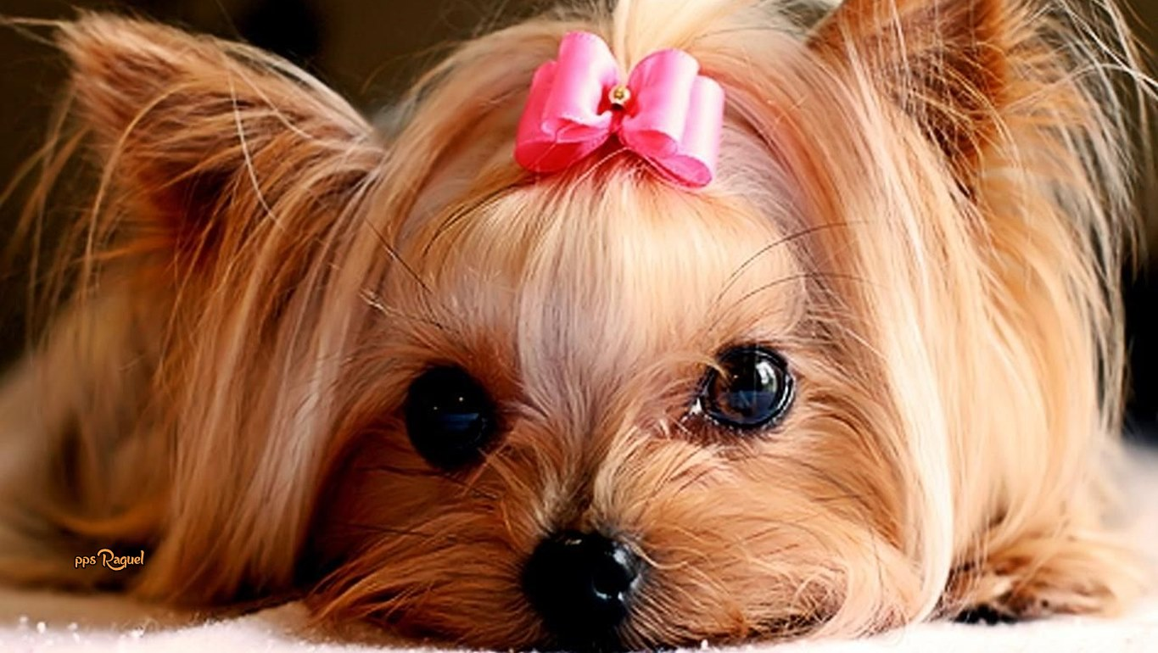

Slide 7
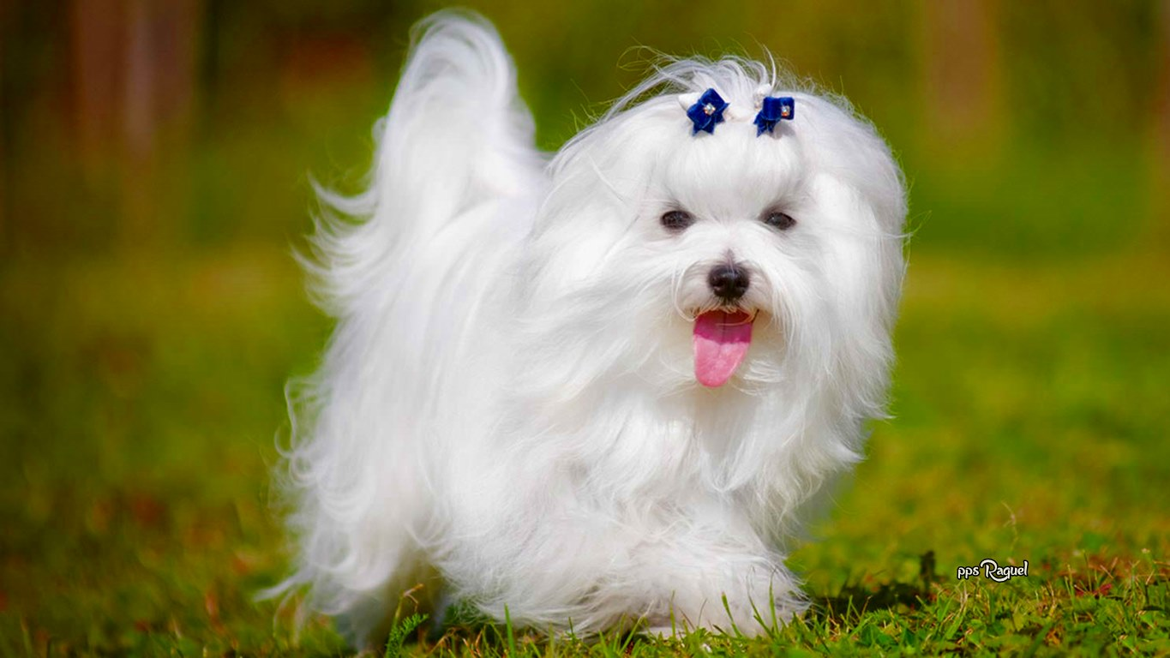

Slide 8
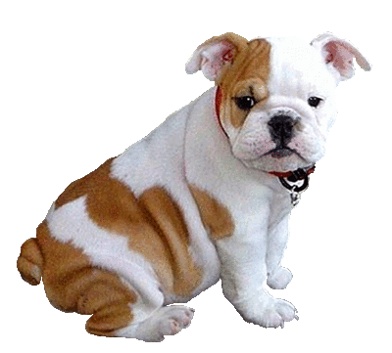
"Respetar a los animales es una obligación, amarlos es un privilegio
El amor por todas las criaturas vivientes es el más noble atributo del hombre”

Slide 9
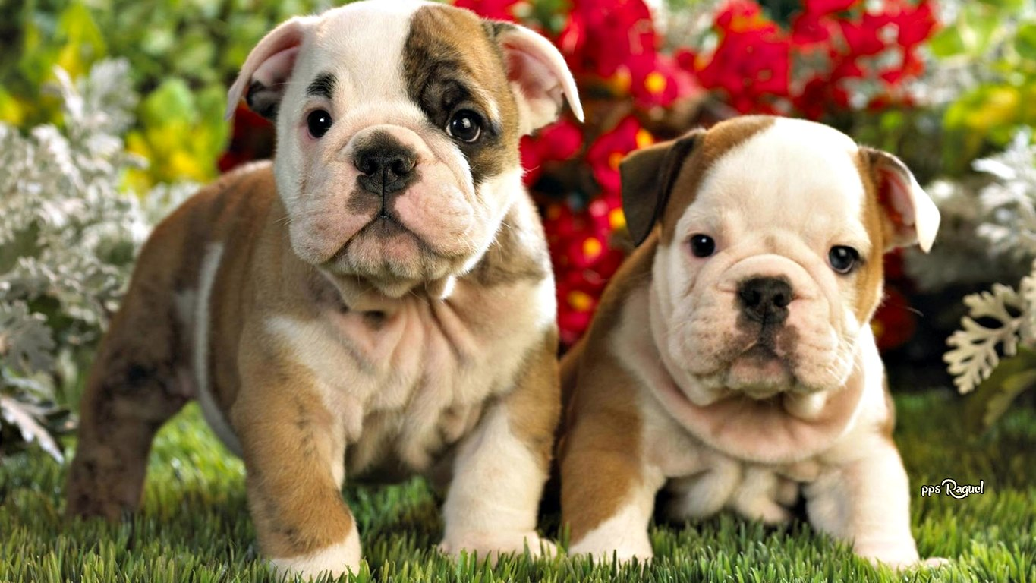

Slide 10
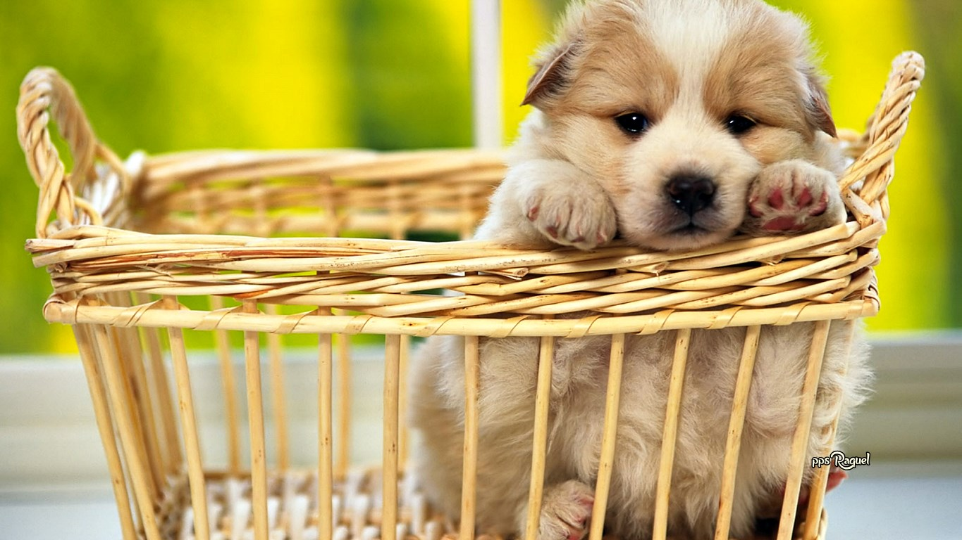

Slide 11
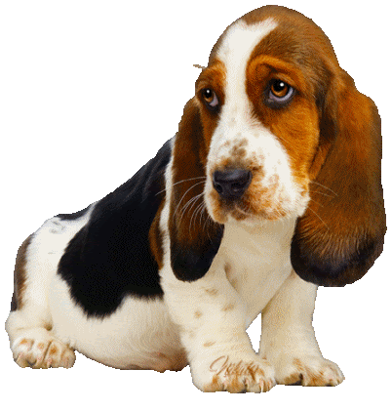
"Si pasas tiempo con los animales, corres el riesgo de volverte una mejor persona“
Meditar al atardecer, mirando las estrellas y acariciando a mi perro, es un remedio infalible”

Slide 12


Slide 13
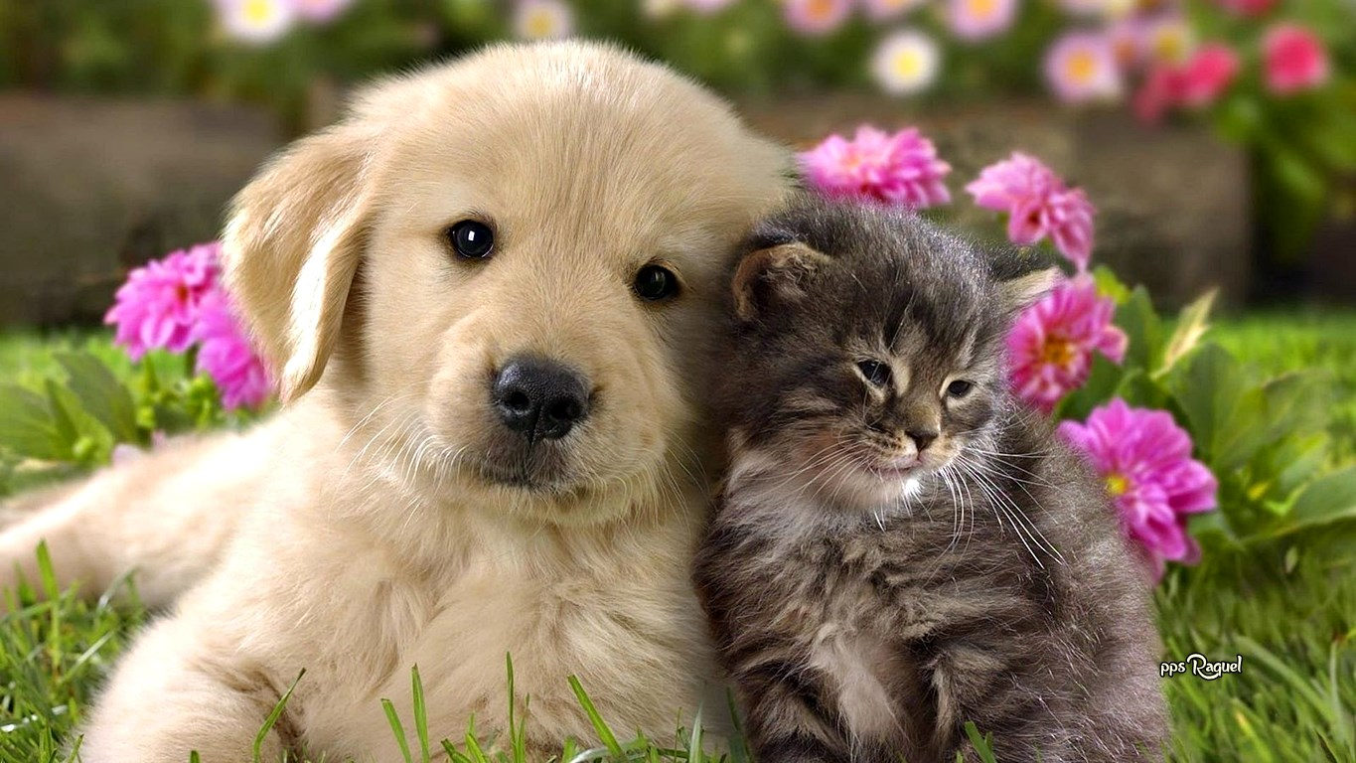

Slide 14
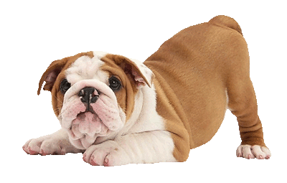
"Para comprar un animal solo se necesita dinero. Para adoptar un animal solo se necesita corazón”

Slide 15
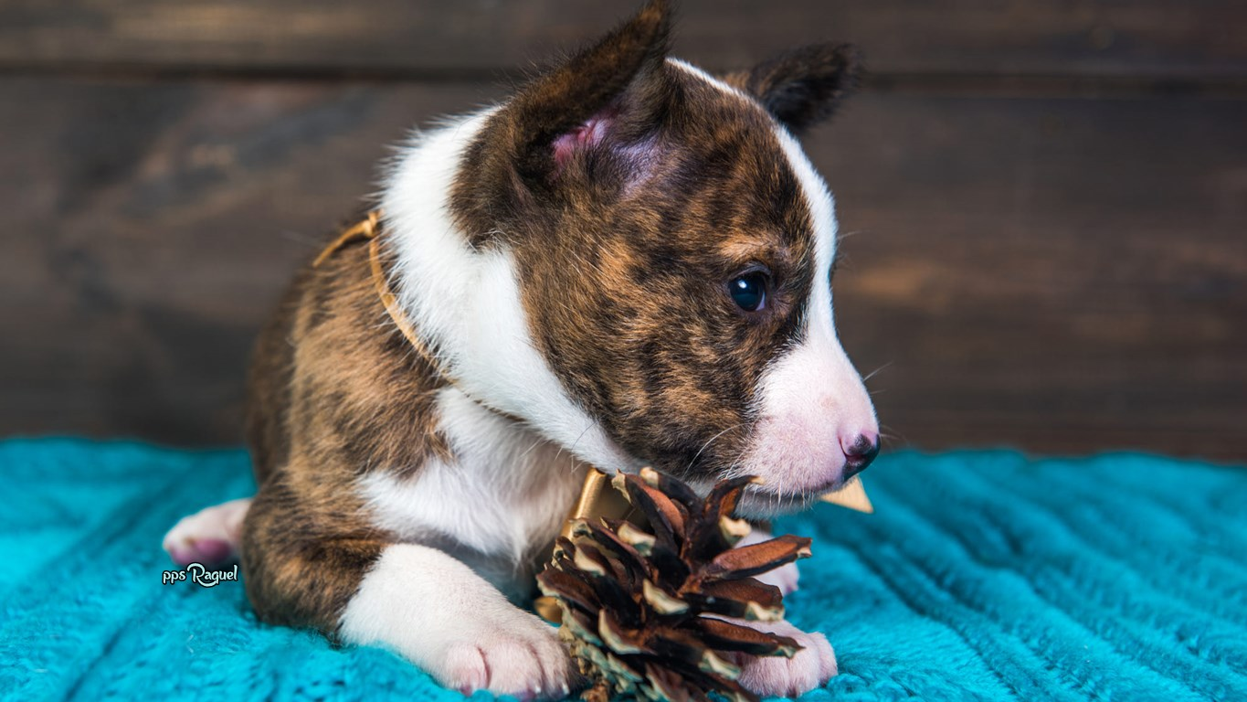

Slide 16
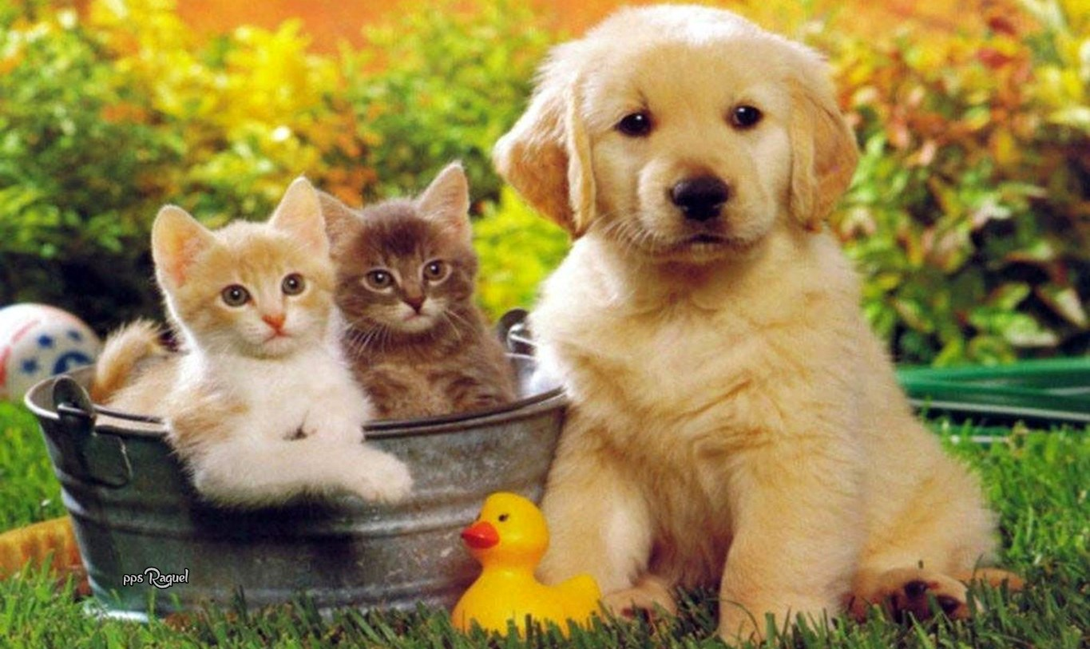

Slide 17
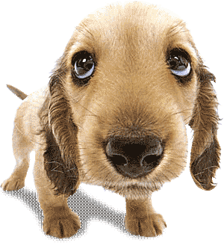
"No hay ninguna diferencia fundamental entre los humanos y los animales en su capacidad de sentir placer y dolor, felicidad y miseria"

Slide 18
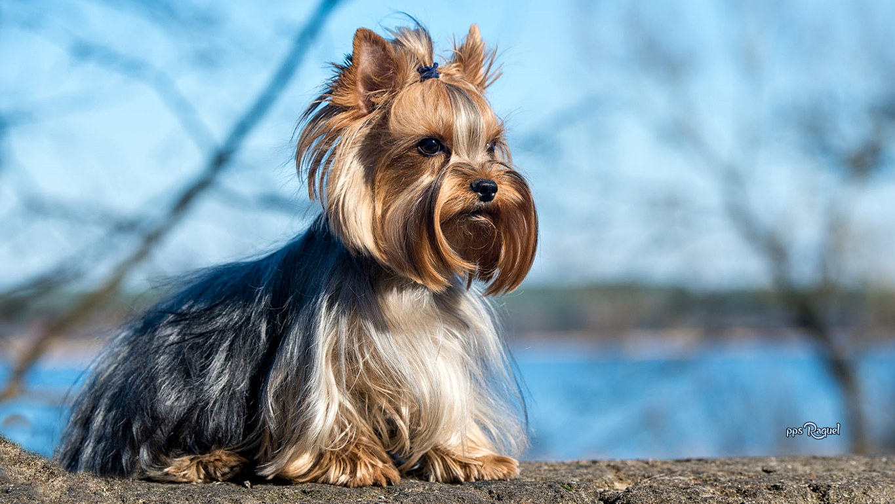

Slide 19
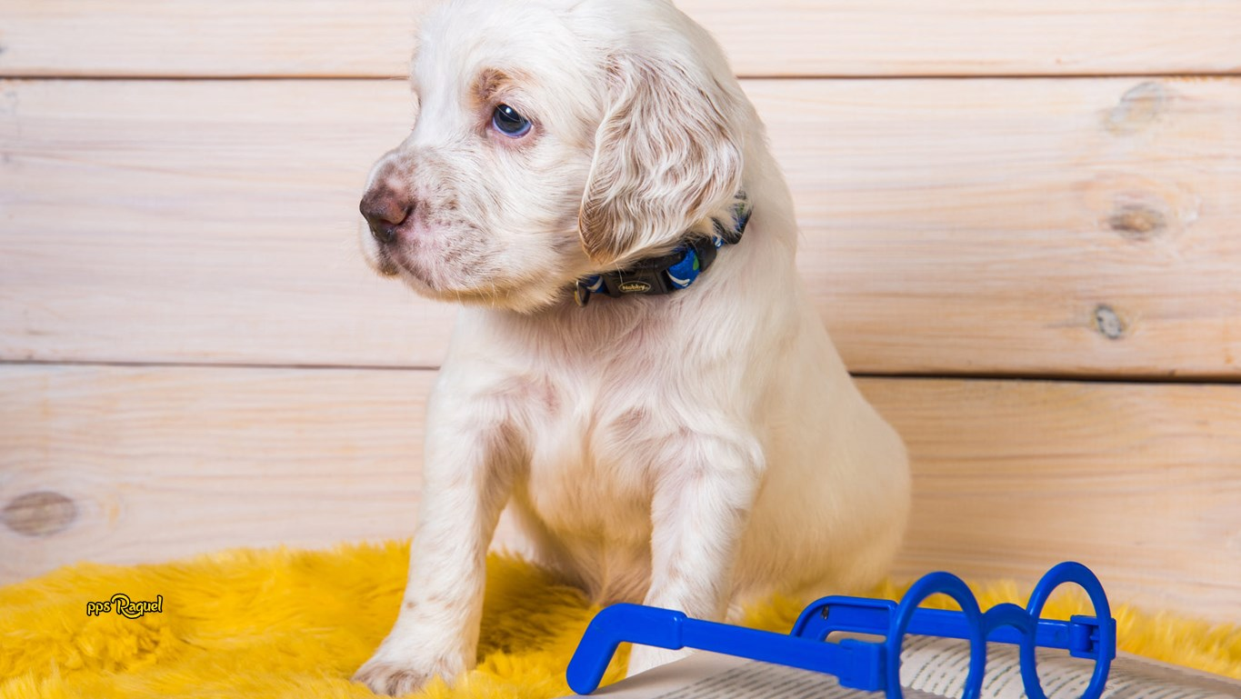

Slide 20
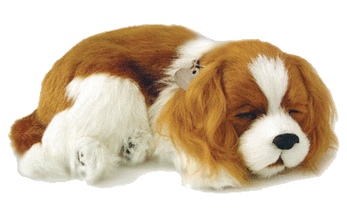
"Los animales no son propiedades o cosas, sino organismos vivientes, sujetos a una vida, que merecen nuestra compasión, respeto, amistad y apoyo"

Slide 21
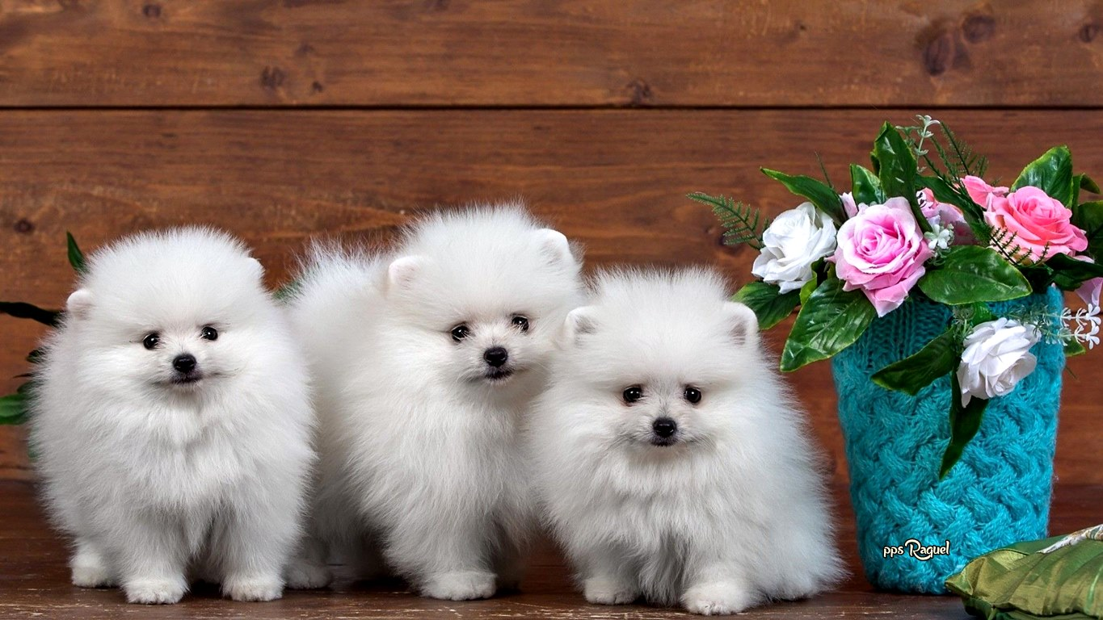

Slide 22


Slide 23
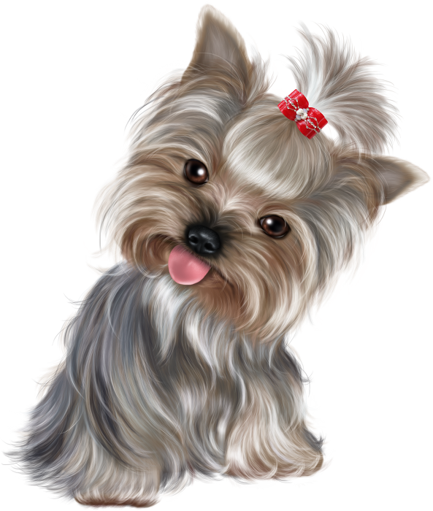
"Como nosotros, los animales tienen sentimientos y las mismas necesidades de alimentación, refugio, agua y afecto"

Slide 24


Slide 25
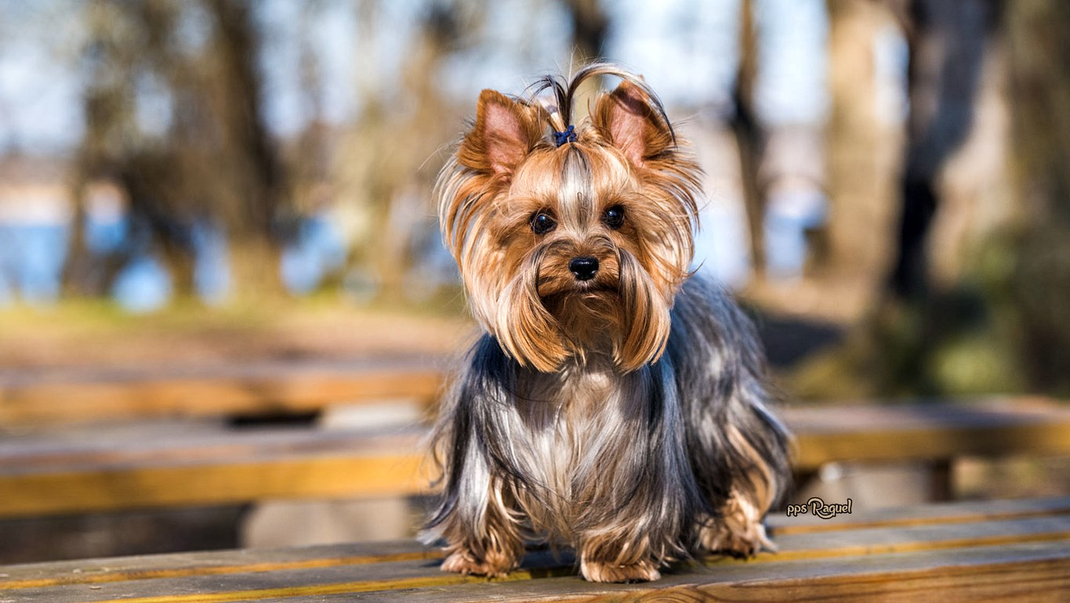

Slide 26
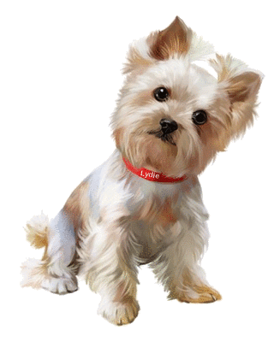
"Respeto a los animales más que a las personas porque somos nosotros los que estamos arruinando el mundo… no ellos"

Slide 27
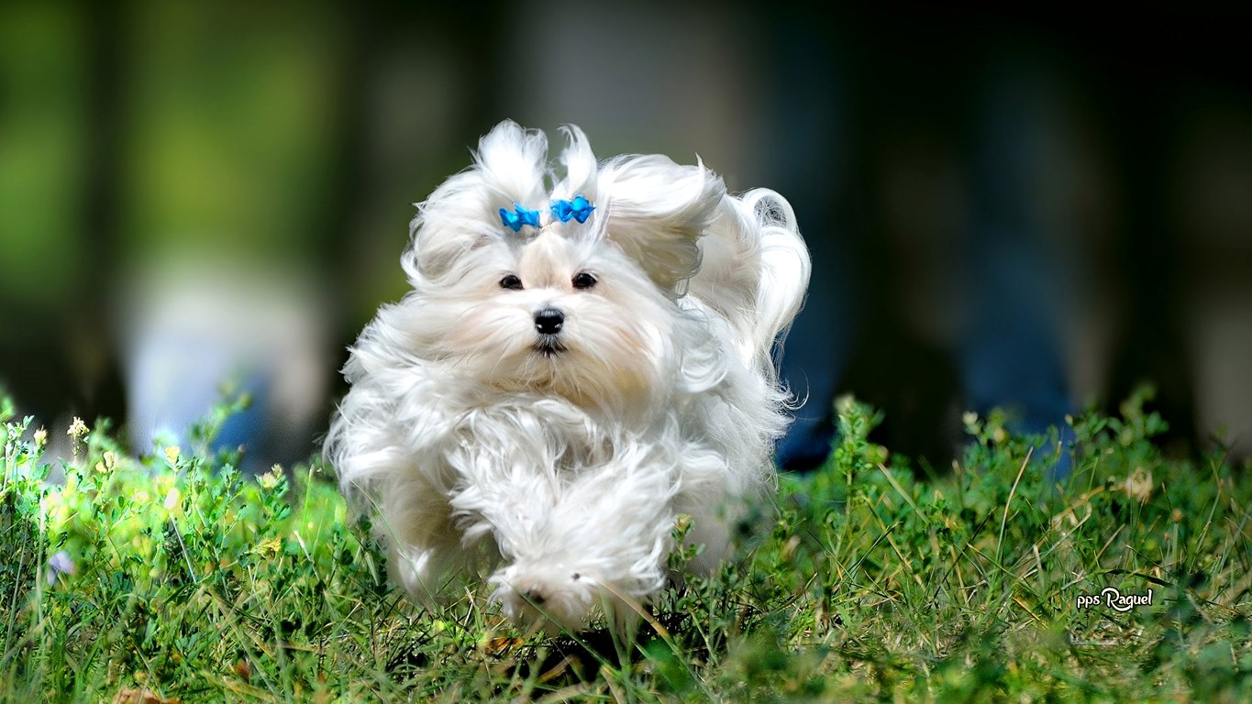

Slide 28
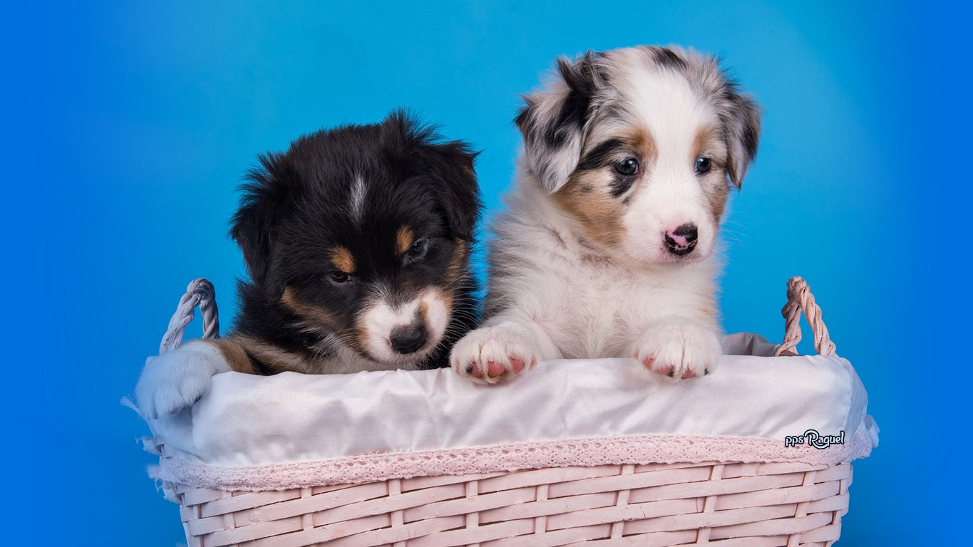

Slide 29
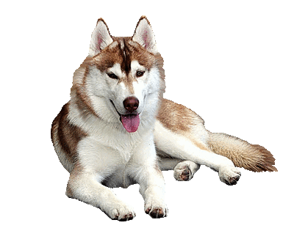
"Los animales son como la música: es inútil tratar de explicar su valor a aquellos que no saben apreciarla"

Slide 30
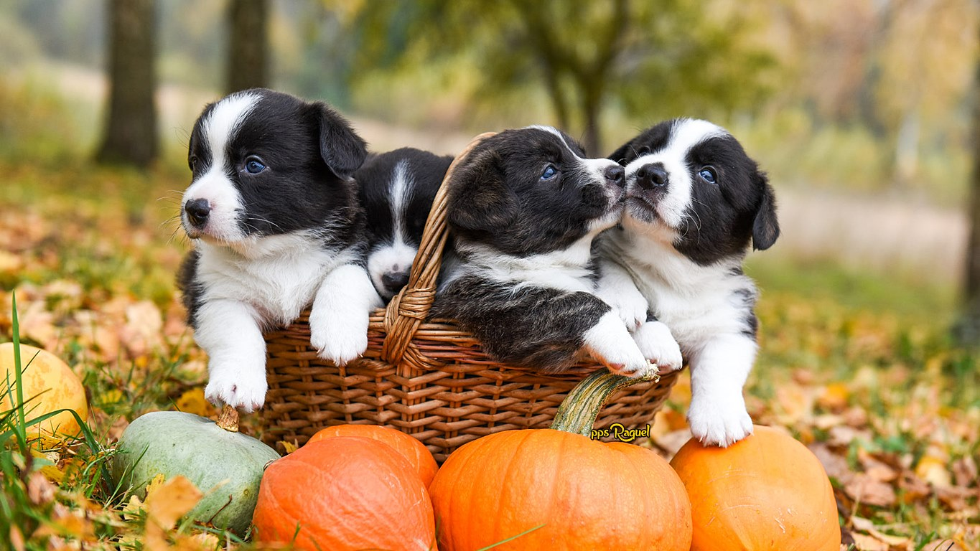

Slide 31
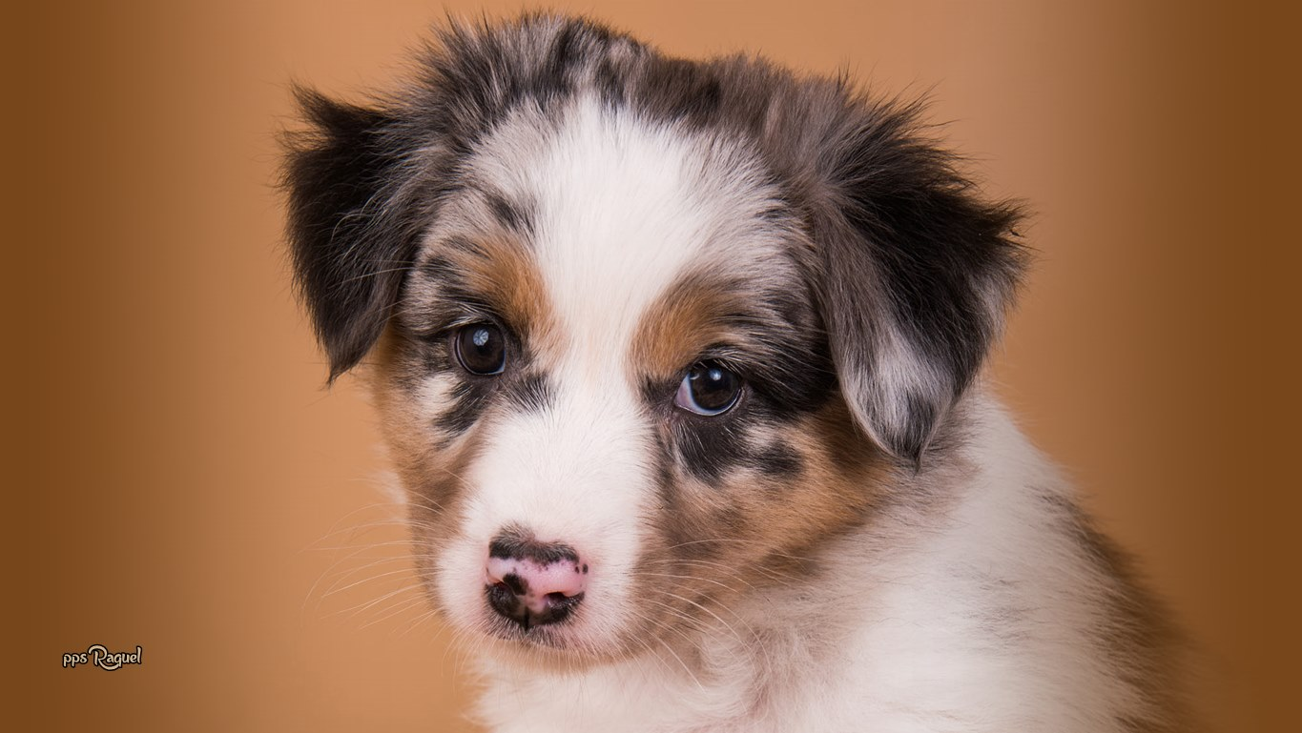

Slide 32
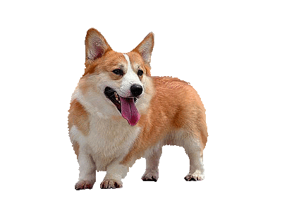
"Dos cosas me sorprenden: la nobleza de los animales y la bestialidad de las personas"

Slide 33
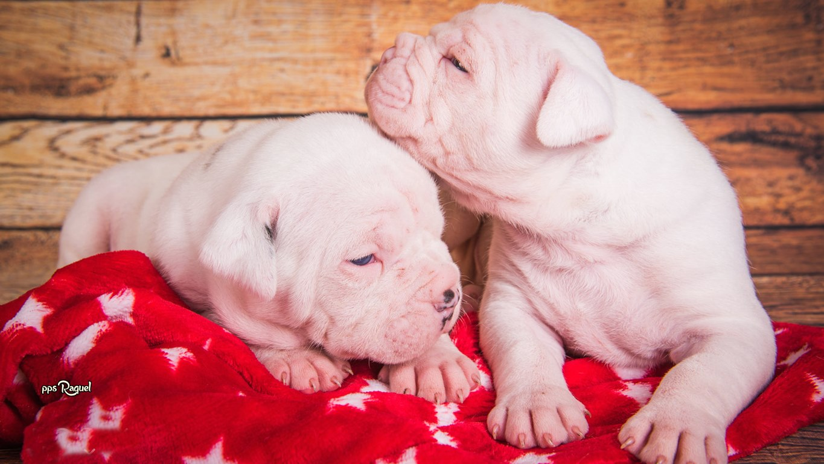

Slide 34
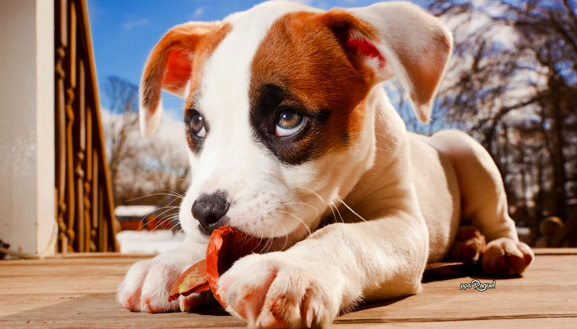


Slide 35









¿Te ha gustado?
Puedes ver más entrando
Aquí
Además puedes recibir powerpoints en tu correo electrónico suscribiéndote aquí:
Esta presentación powerpoint ha sido creada y compartida única y exclusivamente para mispps.com

